Slide 1
Kotlin使用指南(三)-协程
作者:Jlanglang

Slide 2
简介
协程 – 又叫微线程
特征：运行在单线程中的并发程序
优点：省去了Thread 多线程并发机制中切换线程时带来的线程上下文切换、线程状态切换、Thread 初始化上的性能损耗，能大幅度提高并发性能
简单理解：在单线程上由程序员自己调度运行的并行计算

Slide 3
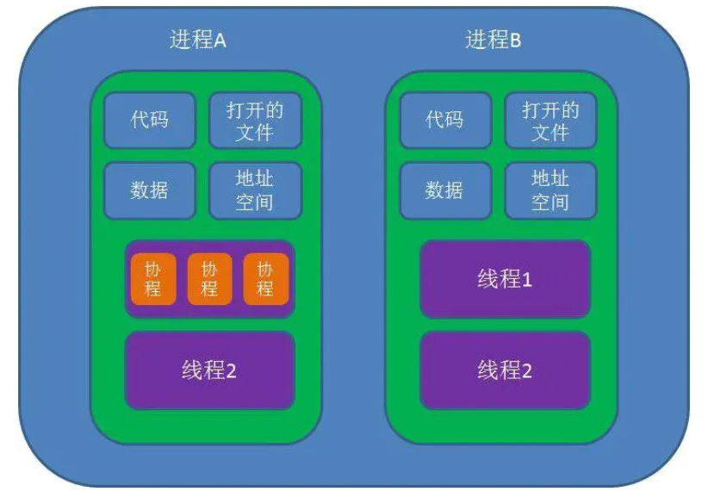
协程与线程的关系

Slide 4
添加依赖
implementation 'org.jetbrains.kotlinx:kotlinx-coroutines-core:1.1.1' implementation 'org.jetbrains.kotlinx:kotlinx-coroutines-android:1.1.1’

Slide 5
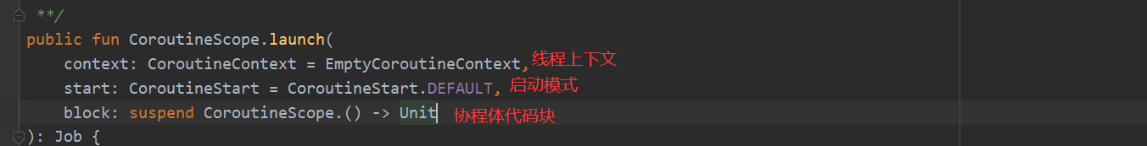
几个关键类
CoroutineScope 协程,接口
CoroutineContext 协程运行在哪个线程里,上下文
CoroutineStart 协程的启动模式
block 要运行的代码
suspend 关键字 挂起函数

Slide 6

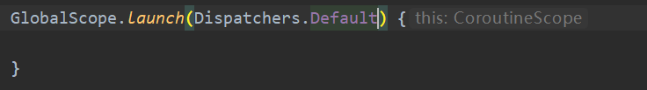

协程-CoroutineScope的创建方式
阻塞
非阻塞

Slide 7
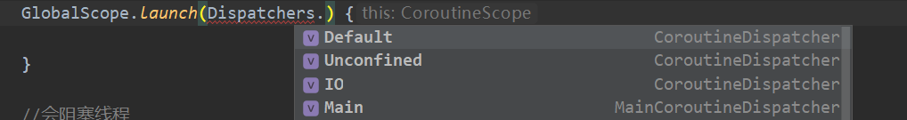
关联线程-CoroutineContext
Default: 默认协程线程池,线程个数为cpu的个数
Unconfined: 当前线程,在哪执行就是哪
IO: 默认IO线程池, 最大个数64
Main: 主线程

Slide 8
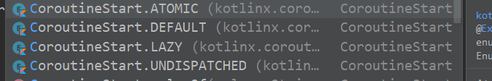
协程启动方式 - CoroutineStart
DEAFAULT - 模式模式，不写就是默认
ATOMIC –原子模式,任务开始后才能取消
UNDISPATCHED –不调度模式
LAZY - 懒加载模式，你需要它的时候，再调用启动，看这个例子

Slide 9
挂起与恢复
哪个协程里面调用了suspend修饰的函数时,该协程就会被挂起.
挂起的协程,会等到挂起完成且线程空闲时才执行

Slide 10
创建协程

Slide 11
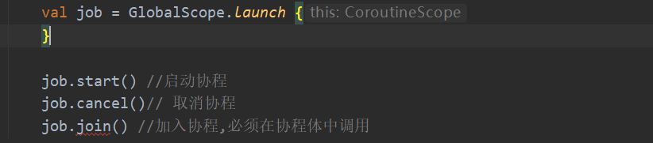
GlobalScope.launch
会返回一个job对象

Slide 12
GlobalScope.async
async 同 launch 唯一的区别就是 async 是有返回值的
async 返回的是 Deferred 类型，Deferred 继承自 Job 接口，Job有的它都有，增加了一个方法 await, 这个方法接收的是 async 闭包中返回的值.

Slide 13
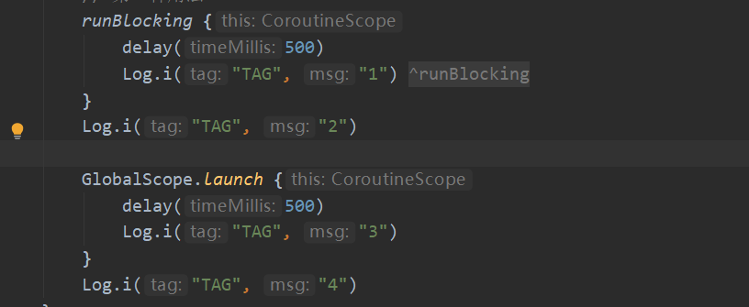
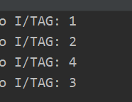
runBlocking

Slide 14
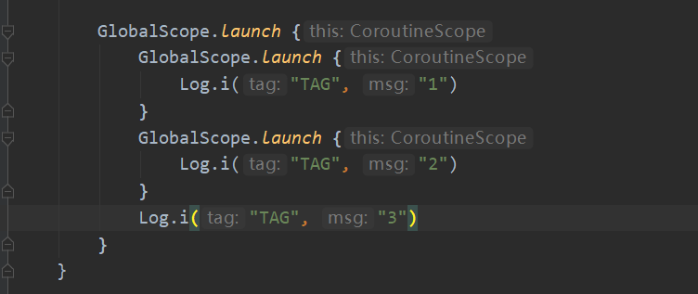

协程体嵌套
协程会按顺序,依次递归执行

Slide 15
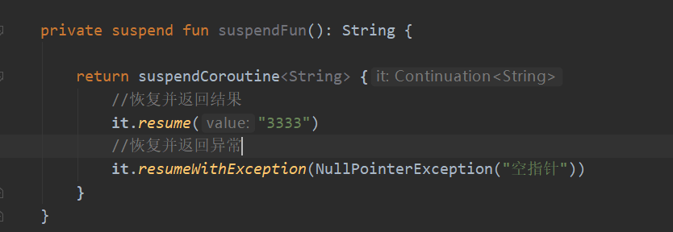
suspendCoroutine
比如需要在合适的时机,选择恢复协程.比如:网络请求

Slide 16
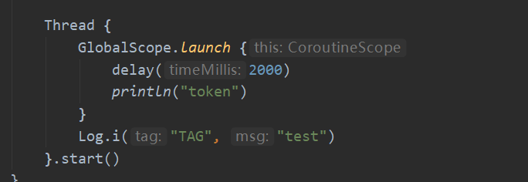
线程与协程的生命周期关系
如果协程所在的线程已经运行结束了，协程还没执行完成就不会继续执行了

Slide 17
案例一:Retrofit请求

Slide 18
案例二:封装OkHttp

Slide 19
案例三:上传多张图片

Slide 20
案例四:配合Lifecycle

Slide 21
总结
跑在线程上,一个线程可以跑多个协程
在线程中按顺序执行
需要手动控制协程的运行,切换,挂起,不同于Thread通过内核操作竞争CPU,节省资源消耗.
通过将复杂性放入库来简化异步编程
使异步逻辑更加简洁,清晰.比RxJava更加直观,解决回调地狱
线程结束,协程无条件结束

